Slide 1
LCS Algorithm
자료구조 및 알고리즘
지능로봇공학과 2023042028 권택주

Slide 2
목차
Source 구성
Code 구성
실행 결과

Slide 3
Source 구성
Main.cpp | Lcs.h | Lcs.cpp
프로그램의 시작점 사용자 입력 처리, 유효성 검사, 결과 출력 수행 | LCS class 인터페이스 정의 프로젝트의 중심 클래스 구조를 다른 파일에 알리기 멤버 변수 선언 | Lcs.h에 선언된 함수들 구현 핵심 알고리즘인 LCS 테이블 구성, 재귀 기반 LCS 추적 구현

Slide 4
Code 구성
Function
LCS()
~LCS()
isValiDNA()
LCS_Length()
Print_LCS()
Print_LCS_Recurisve()
Source
Main.cpp
Lcs.h
Lcs.cpp

Slide 5
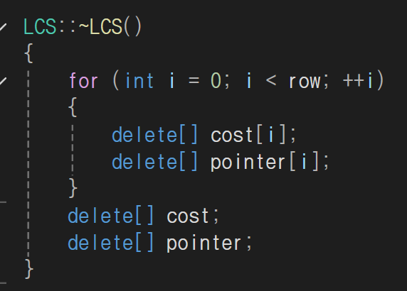
Code 구성 - Function
LCS()
LCS 클래스의 객체 생성 시, 내부 변수 초기화
Cost, pointer 포인터를 nullptr 초기화
row, colum도 0으로 설정
~LCS()
객체 소멸 시, 동적 할당 메모리 해제
Cost, pointer 2차원 배열을 모두 delete[] 해제
메모리 누수 방지

Slide 6
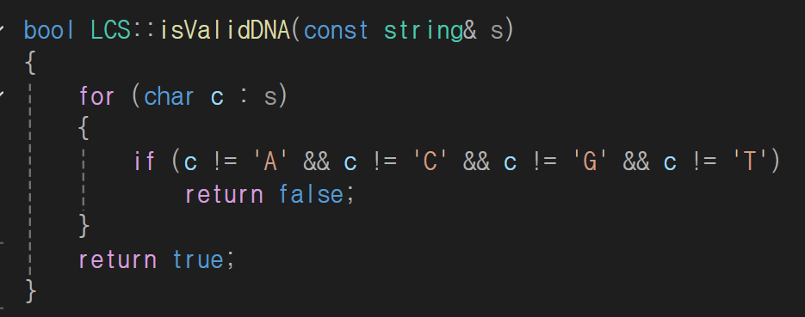
Code 구성 - Function
isValiDNA()
DNA 문자열 유호 확인
문자열에서 A, C, G, T외 문자가 하나로도 있을 시 false
전부 유효 true

Slide 7
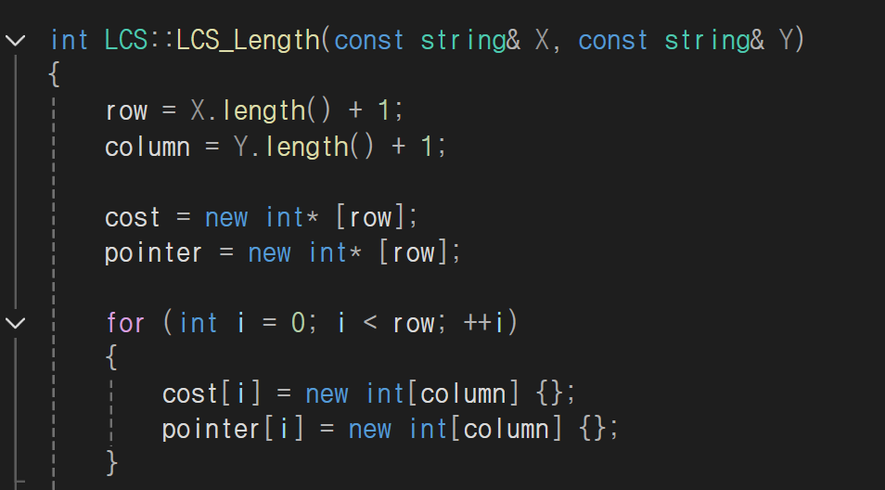
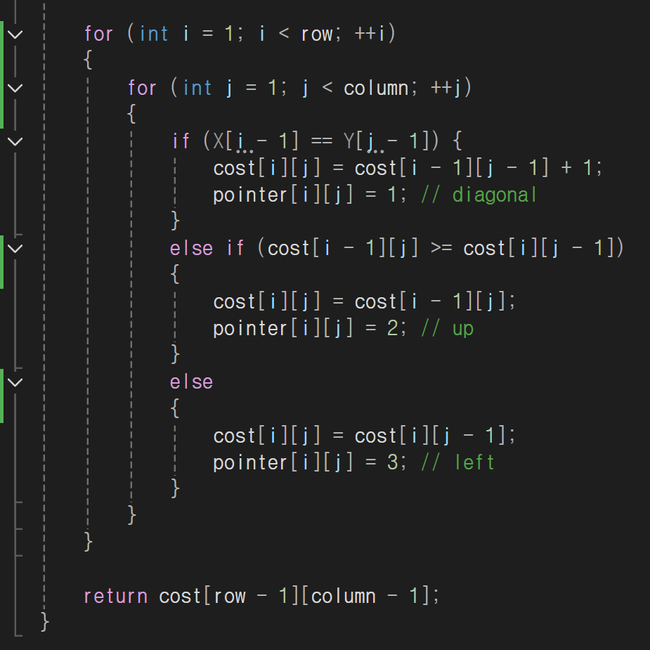
Code 구성 - Function
LCS_Length()
LCS 길이 구하기, 추적 테이블 생성
Cost, pointer 2차원 배열 생성 및 초기화
2중 for문 LCS 알고리즘 수행
마지막 셀이 cost[m][n] 이 LCS 길이
X_store에 X 저장 (추적용)

Slide 8
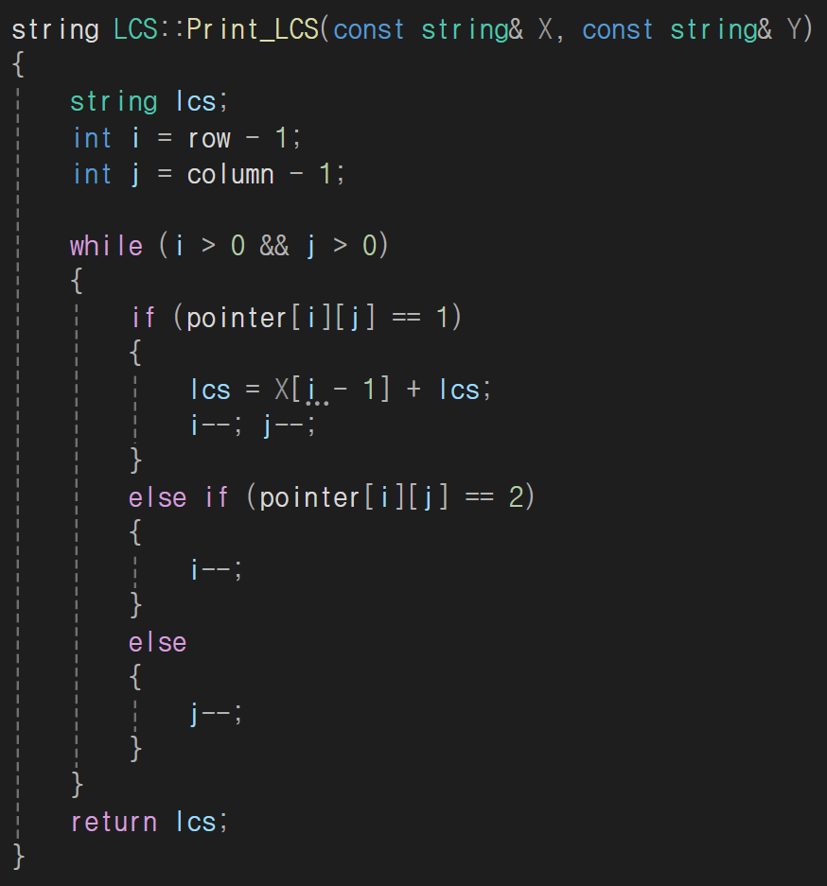
Code 구성 - Function
Print_LCS()
LCS 테이블 추적, LCS 문자열 생성 및 반환
While 루프 끝날 때 까지 추적해서 LCS 문자열 반환

Slide 9
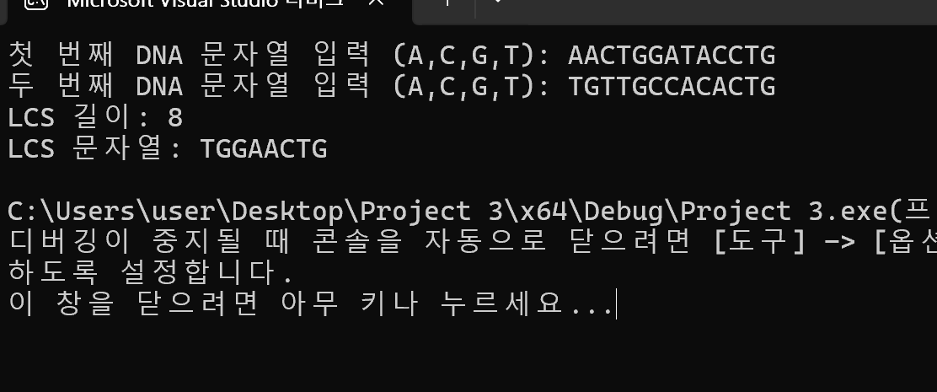
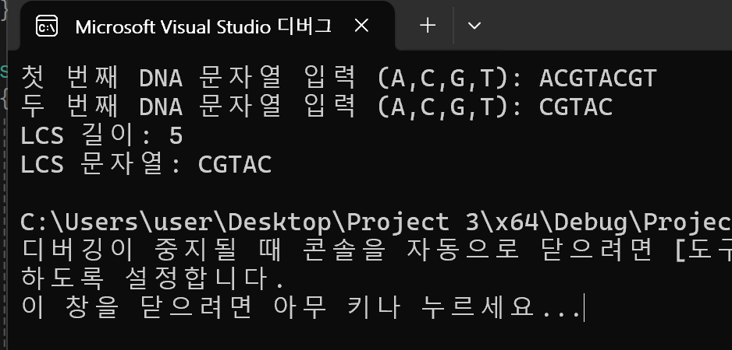
실행 결과
[성공 예제 1]
[성공 예제 2]

Slide 10
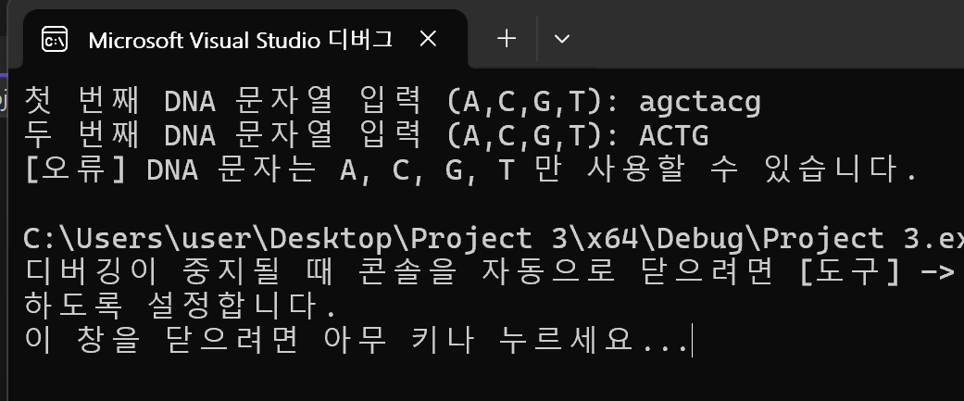
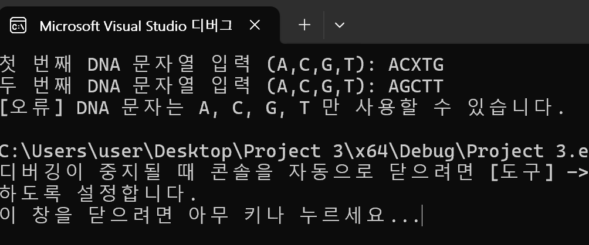
실행 결과
[실패 예제 1] 유효하지 않은 문자
[실패 예제 2] 잘못된 문자

